Slide 1
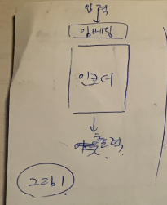
그림1

Slide 2
그림2
TOKEN
[CLS]
there
is
my
school
and
i
love
this
place
[SEP]
input_type_ids
101
2045
2003
2026
2082
1998
1045
2293
2023
2173
102
token_type_ids
0
0
0
0
0
0
0
0
0
0
0
attention_mask
1
1
1
1
1
1
1
1
1
1
1
position_ids
0
1
2
3
4
5
6
7
8
9
10
BERT의 입력으로 사용됨

Slide 3
그림2
토큰
[CLS]
there
is
my
school
and
i
love
this
place
[SEP]
토큰 번호
101
2045
2003
2026
2082
1998
1045
2293
2023
2173
102
토큰 타입
0
0
0
0
0
0
0
0
0
0
0
어텐션 마스크
1
1
1
1
1
1
1
1
1
1
1
포지션
0
1
2
3
4
5
6
7
8
9
10
BERT의 입력으로 사용됨

Slide 4
그림3
input_ids
101
2045
2003
2026
2082
1998
1045
2293
2023
2173
102
임베딩 레이어(E1)
input_vector
V_i0
V_i1
V_i2
V_i3
V_i4
V_i5
V_i6
V_i7
V_i8
V_i9
V_i10
768 사이즈 벡터
token_type_ids
0
0
0
0
0
0
0
0
0
0
0
임베딩 레이어(E2)
token_vector
V_t0
V_t1
V_t2
V_t3
V_t4
V_t5
V_t6
V_t7
V_t8
V_t9
V_t10
position_ids
0
1
2
3
4
5
6
7
8
9
10
임베딩 레이어(E3)
+
position_vector
V_p0
V_p1
V_p2
V_p3
V_p4
V_p5
V_p6
V_p7
V_p8
V_p9
V_p10
임베딩 결과
V0
V1
V2
V3
V4
V5
V6
V7
V8
V9
V10

Slide 5
그림4
V0
V1
V2
V3
V4
V5
V6
V7
V8
V9
V10
인코딩 레이어(L1)
768 사이즈 벡터
H1_0
H1_1
H1_2
H1_3
H1_4
H1_5
H1_6
H1_7
H1_8
H1_9
H1_10
인코딩 레이어(L2)
H2_0
H2_1
H2_2
H2_3
H2_4
H2_5
H2_6
H2_7
H2_8
H2_9
H2_10
.....
H11_0
H11_1
H11_2
H11_3
H11_4
H11_5
H11_6
H11_7
H11_8
H11_9
H11_10
인코딩 레이어(L12)
H12_0
H12_1
H12_2
H12_3
H12_4
H12_5
H12_6
H12_7
H12_8
H12_9
H12_10

Slide 6
그림5
H12_0
H12_1
H12_2
H12_3
H12_4
H12_5
H12_6
H12_7
H12_8
H12_9
H12_10
Self-Attention
A_0
A_1
A_2
A_3
A_4
A_5
A_6
A_7
A_8
A_9
A_10
Intermediate
I_0
I_1
I_2
I_3
I_4
I_5
I_6
I_7
I_8
I_9
I_10
Output
O_0
O_1
O_2
O_3
O_4
O_5
O_6
O_7
O_8
O_9
O_10

Slide 7
그림6
M
input 1
i11
i12
i13
...
i1M
input 2
i21
i22
i23
...
i2M
B
...
...
...
...
...
...
input B
iB1
iB2
iB3
...
iBM

Slide 8
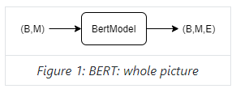
그림7
BertModel → Embedding
그림8: BERT 임베딩
(B, M, E) → (B, M, H)
(B, M, 4E) → (B, M, 4H)
Bert 빼기
그림9: BERT 레이어

Slide 9
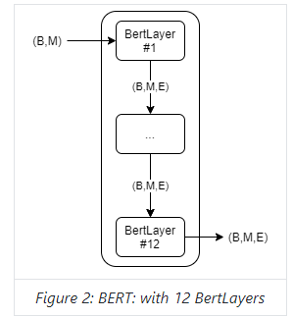
그림8
(B, M) → (B, M, E)
(B, M, E) → (B, M, H)
BertLayer → Layer
그림9: BERT 인코더

Slide 10
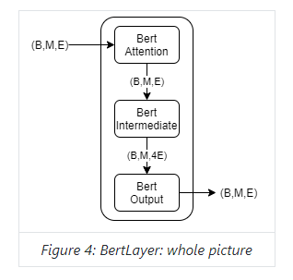
그림9
(B, M, E) → (B, M, H)
(B, M, 4E) → (B, M, 4H)
Bert 빼기
그림10: BERT 레이어

Slide 11
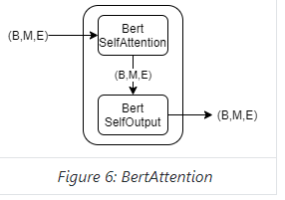
그림10

Slide 12
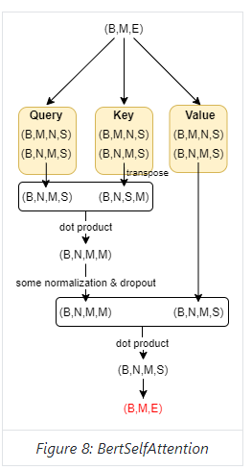
그림11
어텐션 가중치

Slide 13
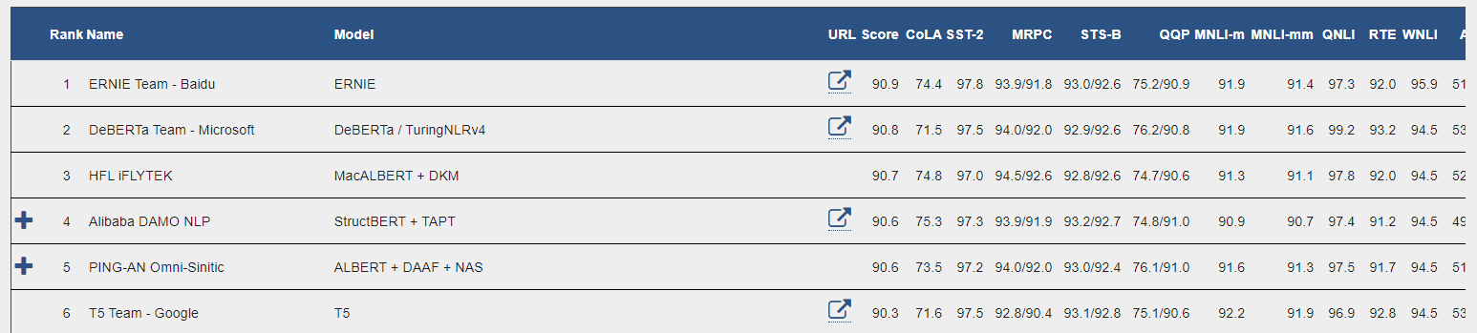
그림12

Slide 14
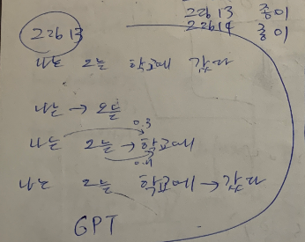
그림13

Slide 15
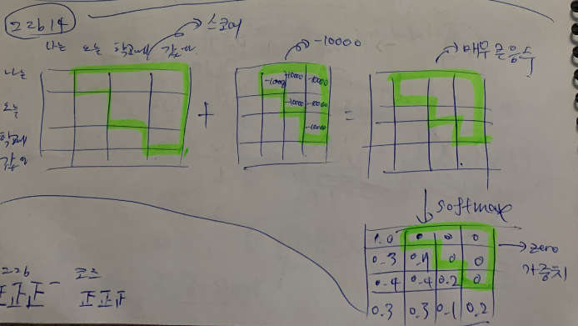
그림8

Slide 16
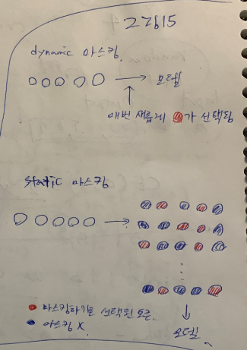
그림15

Slide 17
그림16
예시문:
DOC1: 아침에 일어났다. 이상하게 배가 아팠다. 그래서 병원에 갔다. 병원은 너무 멀었다. 차로 한참을 가다가 나는 잠이 들고 말았다.
DOC2: 오늘은 왠지 술을 한 잔 하고 싶다. 비도 오고 일도 잘 안된다. 왠지 모르게 다 내려놓고 놀고 싶은 날이다.
DOC3: 우와 엄마가 선물 줬다. 태권V 장난감이다. 내가 제일 갖고 싶었던 장난감인데
# SEGMENT-PAIR+NSP
-> 아침에 일어났다. 이상하게 배가 아팠다. 오늘은 왠지 술을 한 잔 하고 싶다. 비도 오고 일도 잘 안된다.
# SENTENCE-PAIR+NSP
-> 아침에 일어났다. 이상하게 배가 아팠다.
→ 입력의 길이가 512보다 짧을 가능성이 높음
# FULL-SENTENCES (NO NSP)
-> 왠지 모르게 다 내려놓고 놀고 싶은 날이다. 우와 엄마가 선물 줬다.
# DOC-SENTENCES (NO NSP)
-> 병원은 너무 멀었다. 차로 한참을 가다가 나는 잠이 들고 말았다
→ 입력의 길이가 512보다 짧을 가능성이 높음
Ex) 한 문단의 끝 지점 근처부터 샘플링될경우

Slide 18
그림8

Slide 19
그림8

Slide 20
그림8

